Slide 1
Equal Pay Day
Bus-Aktionen in und um Hildesheim 2022 und 2023

Slide 2
2022

Slide 3
Equal Pay Day 2022
„‚Gleicher Lohn für gleiche und gleichwertige Arbeit‘, dieser Grundsatz wird bei der Bezahlung von Frauen noch immer nicht erreicht. Mir fehlt jedes Verständnis dafür, dass wir das auch 2022 einfordern müssen. Niemand will noch einmal 100 Jahre warten, bis Frauen endlich mit ihren Fähigkeiten und ihren Qualifikationen wahrgenommen werden. Es ist ein Kraftakt, den Equal Pay Day in Richtung 1. Januar zu schieben, aber es muss gelingen. Je schneller desto besser.“
Daniela Behrens, Niedersächsische Ministerin für Soziales, Gesundheit und Gleichstellung

Slide 4
Equal Pay Day 2022
Anlässlich des EPD 2022 fuhr ein roter Bus mit Transparenten durch die Hildesheimer Innenstadt.
Einen Monat (1.-31.03.22) lang war der Bus im öffentlichen Nahverkehr als normaler Linienbus für das Anliegen unterwegs.
Zur Eröffnung gelang es dem Bündnis in Hildesheim zahlreiche prominente Rednerinnen zu gewinnen, darunter:
  die damalige niedersächsische Ministerin für Soziales, Gesundheit und Gleichstellung Daniela Behrens
  Die stellvertretende Landrätin, Frau Lipecki
  Die Bürgermeisterin der Stadt Hildesheim, Frau König
Für Unterhaltung sorgte die Künsterlinnen „Die Steptokokken“

Slide 5
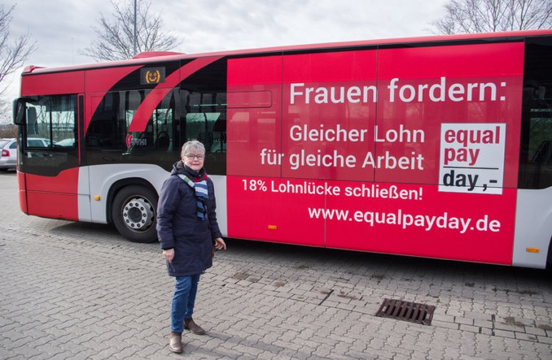
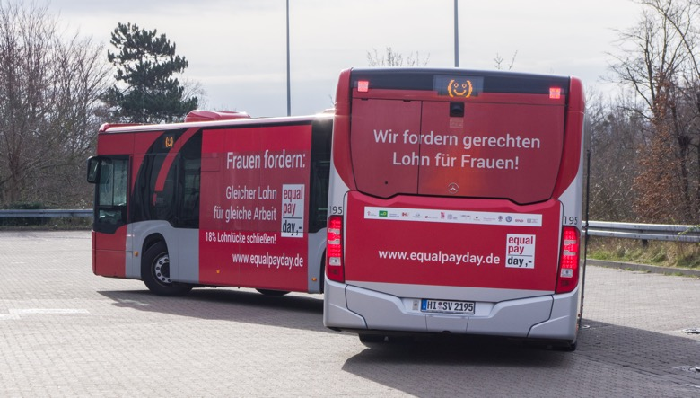
Der Aktionsbus 2022

Slide 6
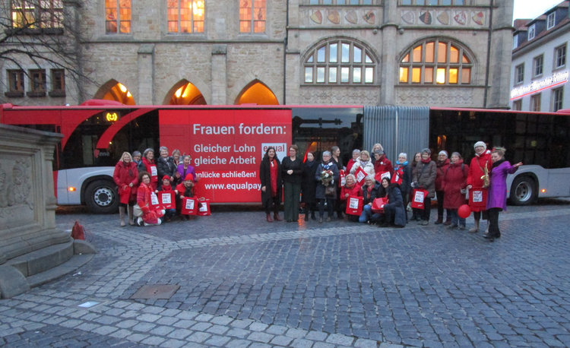
Eröffnungsveranstaltung 2022

Slide 7
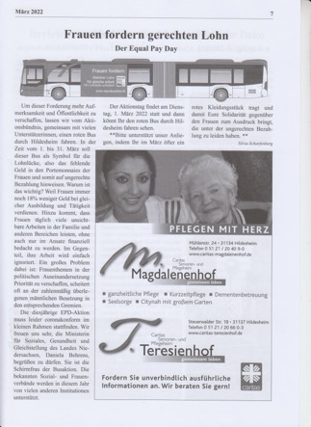
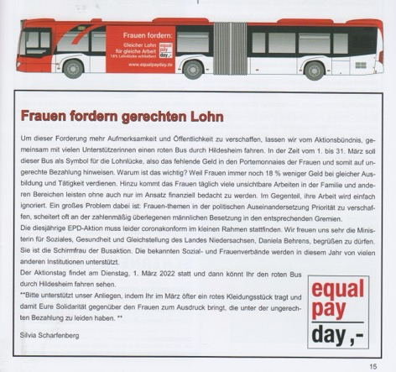
Presseberichte 2022

Slide 8
2023

Slide 9
Equal Pay Day 2023
Die Busaktion wurde 2023 noch erweitert. In diesem Jahr fuhr ein Bus durch das Umland von Hildesheim bis zum Hauptbahnhof.
Ebenfalls einen Monat (1.-31.03.23) war der Linienbus für das Thema Equal Pay unterwegs.
Die Eröffnung fand in Form einer Podiumsdiskussion statt. Das Podium war besetzt mit Vertreterinnen des Bündnisses und jungen Politikerinnen, die gerade ihre Arbeit als Landtagsabgeordnete aufgenommen hatten. Zudem waren Vertreterinnen aus Kultur und Sport dabei.
Die Künstlerin Astrid Hauke begleitete die Veranstaltung.

Slide 10
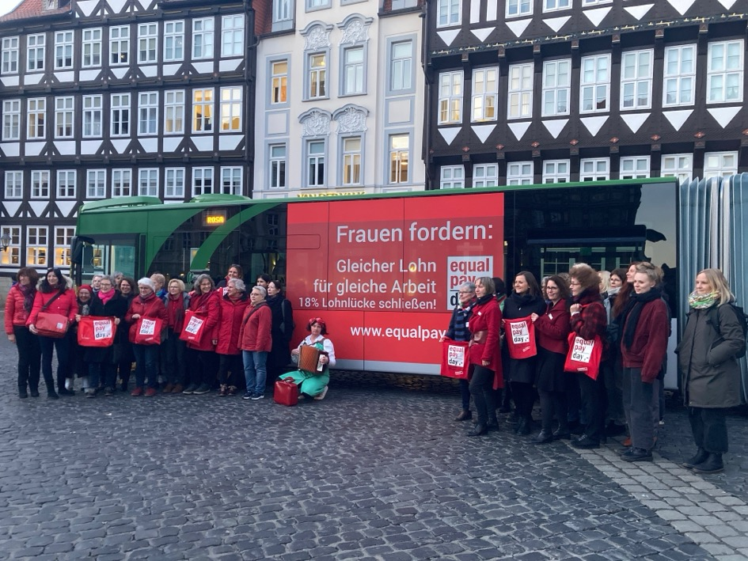
Eröffnungsveranstaltung 2023

Slide 11
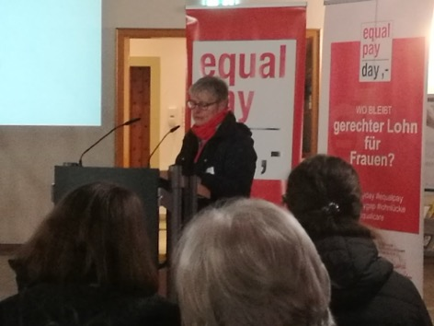
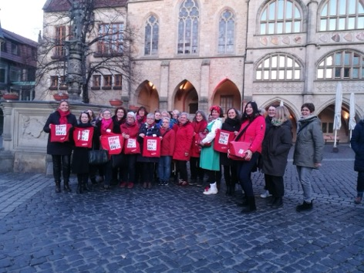
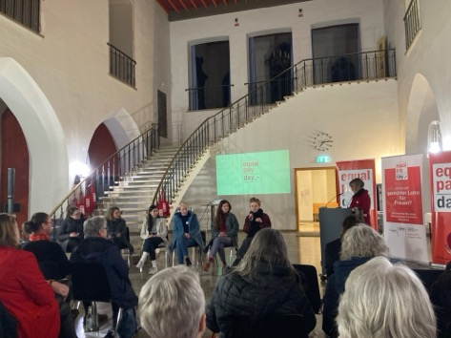
Eröffnungsveranstaltung 2023

Slide 12
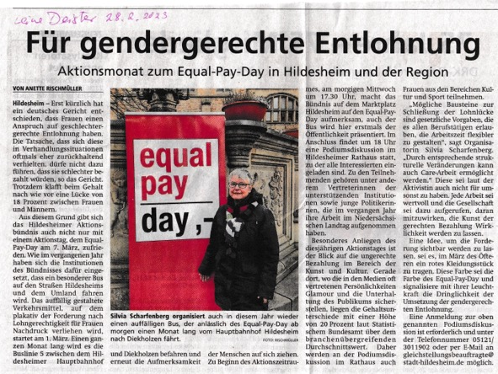
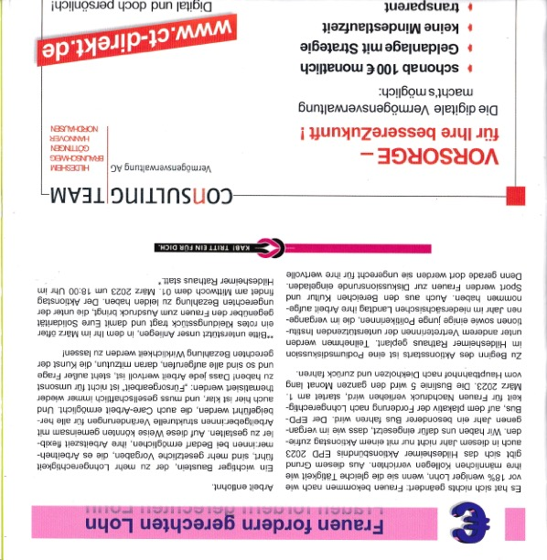
Presseberichte 2023

Slide 13
Bündnis
2022
2023
Katholische Arbeitnehmer-Bewegung (KAB)
Katholischer deutscher Frauenbund (KDFB)
Katholische Frauengemeinschaft Deutschlands (kfd)
Kolpingwerk
Sozialverband Deutschland (SoVD)
Soroptimisten
Sozialdienst Katholischer Frauen (SKF)
Gleichstellungsbeauftragte der Stadt Hildesheim
Gleichstellungsbeauftragte des Landkreis Hildesheim
FrauenKirchOrt St. Magdalenen
Gleichstellungsbeauftragte der Uni Hildesheim
Frauenhaus Hildesheim
Referentin für Chancengleichheit /
Gleichstellungsbeauftragte im Bistum Hildesheim
Bündnis 90/Die Grünen
Katholische Arbeitnehmer-Bewegung (KAB)
Katholischer deutscher Frauenbund (KDFB)
Katholische Frauengemeinschaft Deutschlands (kfd)
Kolpingwerk
Sozialverband Deutschland (SoVD)
Soroptimisten
Sozialdienst Katholischer Frauen (SKF)
Gleichstellungsbeauftragte der Stadt Hildesheim
Gleichstellungsbeauftragte des Landkreis Hildesheim
FrauenKirchOrt St. Magdalenen
Gleichstellungsbeauftragte der Uni Hildesheim
Frauenhaus Hildesheim
Referentin für Chancengleichheit /
Gleichstellungsbeauftragte im Bistum Hildesheim
Bündnis 90/Die Grünen
Zonta
DGB / ver.di
Theaterhaus
TfN

